Slide 1



LET’S BE INNOVATIVE! Wir wollen innovativ sein!
Förderung von Kreativität und Unternehmergeist für Lehrer/innen und Schüler/innen der Sekundarstufe
Einheit „U2”: Innovatives Unterrichten
Lernelement „E3”: Praxisorientiertes Unterrichten
Verfasserin: Mária Hartyányi (ITSTUDY)
Notes:
Bitte verwenden Sie diesen Platz, um ihre Notizen, Links und Sonstiges zu vermerken, bzw. alles, was nicht auf den Folien aufscheinen soll, sondern während des Unterrichts laut gesagt werden soll.

Slide 2
Lernziele– Leistungskriterien
PC 1 Der Mentor/die Mentorin ist selbst in der Lage dazu und kann den Lehrer/die Lehrerin darin anleiten, praxisorientierte Lehrmethoden, wie Projekt-basiertes, Problem-basiertes und Fragen-basiertes Lernen auszuführen.
PC2 Der Mentor/die Mentorin ist selbst in der Lage dazu und kann den Lehrer/die Lehrerin dabei anleiten, die in einem innovativen Arbeitsprojekt erworbenen Fähigkeiten und Kompetenzen zu anzuwenden, indem er/sie die jeweils erforderliche Arbeitsform und IKT-Werkzeuge zur Erreichung der Lernziele auswählen kann.
U2E3

Slide 3
Lernziele – Performance criteria
PC3 Der Mentor/die Mentorin ist in der Lage, die Lehrer/Innen bei der Auswahl und Nutzung von IKT-Werkzeugen zur Unterstützung der Projektphasen (Innovation, Planung, Umsetzung, Monitoring und Evaluation) zu unterstützen.
PC4 Der Mentor/die Mentorin ist in der Lage, die Lehrer/Innen anzuleiten und zu coachen, dass sie Strategien entwickeln und geeignete Instrumente einzusetzen wissen bei der Beurteilung der individuellen und Gruppen- Leistung in Gemeinschaftsprojekten.
U2E3

Slide 4
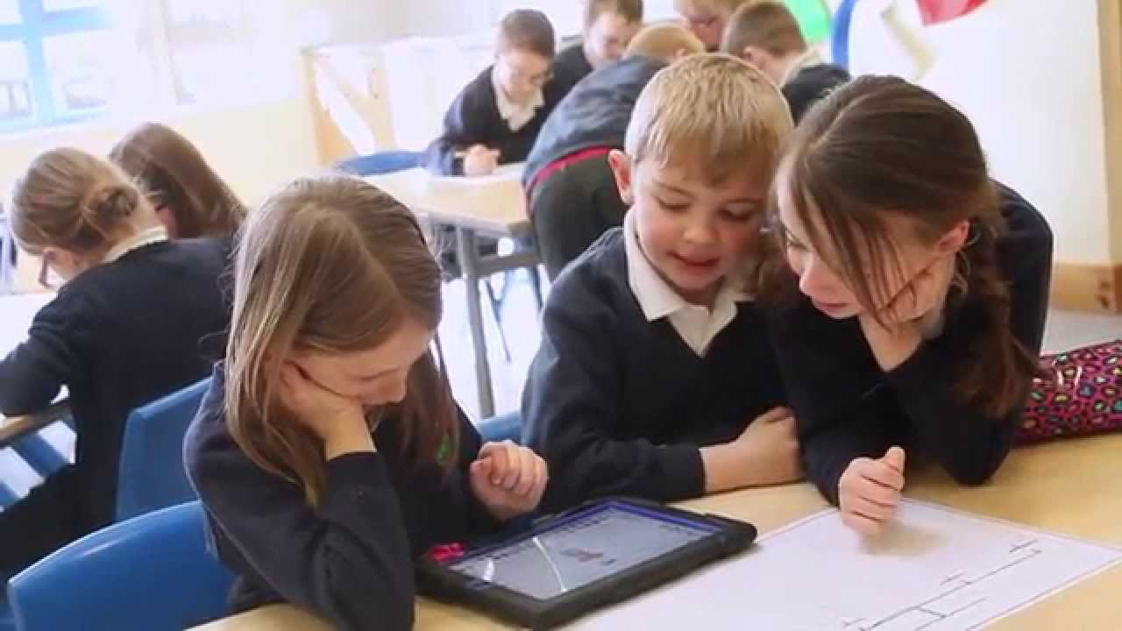

Slide 5


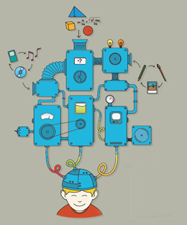
Aktives Lernen
Was bedeuten PROBLEM-basiertes, PROJEKT-basiertes und FRAGEN-basiertes Lernen?
Inwieweit ähneln sich diese Ansätze, inwiefern sind sie unterschiedlich?
Wie suche ich den besten Ansatz für meine technologisierte Klasse aus?
https://www.celt.mmu.ac.uk/teaching/pbl.php
https://eduscapes.com/tap/topic43.htm
Notes:
Es gibt viele verschiedene Ansätze, die aktives und selbstorganisiertes Lernen ermöglichen. Dazu gehören Problem-basiertes Lernen, Fragen-basiertes Lernen und Projekt-basiertes Lernen, die alle sowohl bei Gruppenunterricht, als auch bei Unterricht Einzelpersonen genutzt werden können.
Die Forschung zeigt, dass aktives Lernen ein mächtiges Werkzeug ist. Der Nutzen für die Studierenden besteht in der Entwicklung von Fähigkeiten, die für die Lernenden von entscheidender Bedeutung sind, wie kritisches Denken, Teamarbeit und Informationskompetenz. Sie ermutigt die Lernenden, sich selbst zu führen, was eine wichtige Fähigkeit ist, die die Lernenden erwerben müssen, um im 21. Jahrhundert erfolgreich zu sein.
Projekt-basiertes Lernen, Problem-basiertes Lernen und Fragen-basiertes Lernen stehen in engem Zusammenhang mit dem informationsverarbeitenden Ansatz. Sie passen alle gut zu technologiereichen Lernumgebungen, in denen nicht die Hard- und Software im Vordergrund steht, sondern das Lernerlebnis. In jedem Fall wird Technologie eingesetzt, um das Lernen zu erleichtern. Es kann ein Werkzeug sein, um Ideen zu organisieren (z. B. Inspiration), nach aktuellen Informationen zu suchen (z. B. eine Online-Nachrichtenquelle) oder Ideen zu präsentieren (z. B. PowerPoint-Präsentationen). Im Mittelpunkt des Lernens steht jedoch die Begeisterung der Schüler, ein Problem zu lösen oder ein Thema anzusprechen, das sie für sinnvoll halten.
Der beste Ansatz ist der, der mit dem Sie in Ihrem Klassenzimmer arbeiten. Viele Lehrer haben sich dafür entschieden, diese Ansätze miteinander zu verbinden. Andere wiederum variieren den Ansatz je nach Lernbedarf.

Slide 6
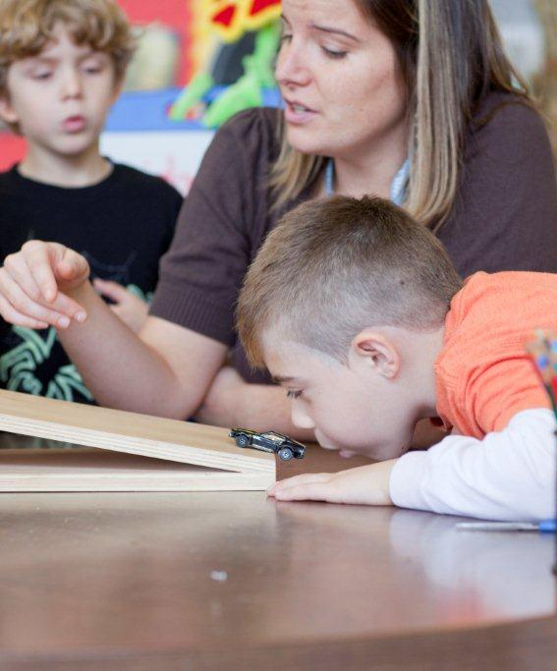
Fragen-basiertes Lernen
Was ist Ihrer Meinung nach die beste Eigenschaft an einem
jungen Menschen, der lernt? - Neugierde
Ein neugieriges Kind ist motiviert, Fragen zu stellen, Antworten zu suchen und diese Antworten für seine persönliche Erfahrung anzuwenden.
Neugierde und Motivation bilden den Kern der Fragen-basierten Erziehung
Dieser Lernansatz verwandelt das traditionelle Klassenzimmer in energiegeladene Lernzentren, in denen es Kindern Spaß macht zu lernen und teilzunehmen.
https://www.britishcouncil.org/voices-magazine/how-use-inquiry-based-learning-young-learners
Notes:
Neugierige Kinder scheinen uns nach unserer Erfahrung wie geschaffen für den Erfolg. Ein neugieriges Kind ist motiviert, Fragen zu stellen, Antworten zu suchen und diese auf seine persönlichen Erfahrungen anzuwenden. Die gute Nachricht ist, dass jedes Kind in unseren Klassenzimmern unter den richtigen Bedingungen Neugier, eine Haltung des Staunens und der Entdeckungslust, zeigen kann.
Neugier und Motivation stehen im Mittelpunkt der wissenschaftsorientierten Bildung. Dieser Ansatz des Lernens hat aus traditionellen Klassenzimmern energiegeladene Lernzentren gemacht, in denen die Kinder gerne lernen und teilnehmen.

Slide 7
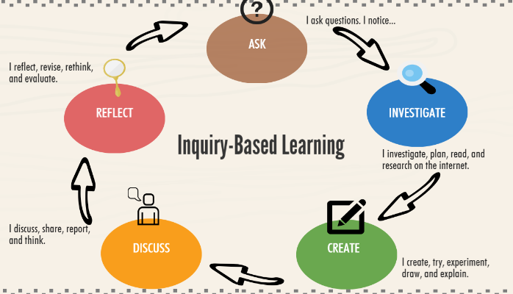
https://www.linkedin.com/pulse/based-learning-9-ibl-inquiry-based-john-dsouza
Notes:
Fragenbasiertes Lernen beginnt mit Fragen, Problemen oder Szenarien - und nicht mit der bloßen Darstellung von Fakten oder einem reibungslosen Weg zum Wissen.
Frage-Verfahren :
1. Der erste Schritt im Frage-Verfahren ist die Formulierung einer Frage oder eines Fragenkomplexes zum Thema Frage-Verfahren. Die Frage kann vom Lehrer oder von den Schülern gestellt werden. Manchmal wird die Frage auch als Hypothese oder Problemanweisung bezeichnet.
2. Sobald eine Frage gestellt wird, werden die SchülerInnen aufgefordert, das Thema zu untersuchen, indem sie Informationen aus Quellen sammeln, die der LehrerInnen zur Verfügung stellt, oder innerhalb von Lernressourcen oder Hilfsmitteln, die den SchülerInnen leicht zugänglich sind.
3. Wenn genügend Informationen zum Thema der Befragung gesammelt werden, werden sie in Kategorien gegliedert oder durch Hervorhebung der wichtigen Informationen zum Thema umrissen. Dies hilft dem Schüler, Verbindungen mit neuem Lernen und vorherigem Lernen herzustellen.
4. Die Informationen werden diskutiert und analysiert, um sie besser verstehen zu können. Der Lehrer kann die Diskussion leiten und die Implikationen hervorheben, die sich aus der Untersuchung ergeben und zeigen, wie sie sich auf die Lösung des Problems bezieht.
5. Es werden Schlussfolgerungen gezogen und auf die ursprüngliche Frage zurückgeführt. Reflexionen von Studierenden werden angeregt und dienen als Möglichkeit, sich auf die Anfrage zurück zu beziehen und die Schritte, die zum Abschluss geführt haben, nachzuvollziehen. Dies dient auch zur Verstärkung des Modells, so dass die Schüler den Prozess in jeder Problemlösungssituation wiederholen können.
Vorteile des Frage-Verfahrens:
1. Die Lernenden lenken ihr Lernen auf eine Art und Weise, die der Naturwissenschaft in realen Situationen ähnelt.
2. Die Studierenden sind in der Lage, sich ihre eigenen Forschungsgebiete auszusuchen und sich mit Hilfe von Wissenschaftsprozesskompetenzen an der Informationssuche zu beteiligen.
3. Dies führt zu einer größeren Lernbeteiligung und verbesserten Fähigkeiten zum kritischen Denken, während gleichzeitig eine Kultur geschaffen wird, die die Ideen der Lernenden wertschätzt.

Slide 8
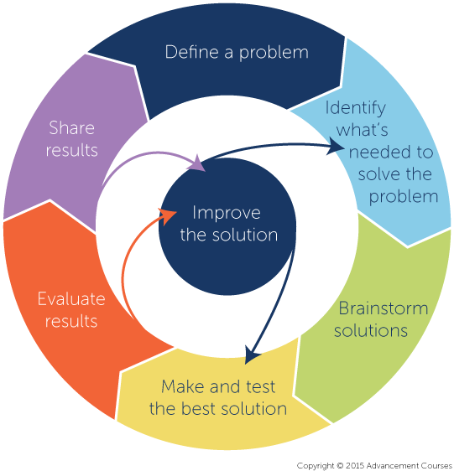
Problem-basiertes Lernen
Das Problem bestimmt die Motivation und das Lernen. Zuerst wird das Problem vorgestellt und die Schüler müssen dann üblicherweise:
Das Problem untersuchen und definieren
Untersuchen, was sie bereits über untergeordnete Probleme, die damit verbunden sind, wissen
Festsetzen, was sie lernen müssen und von wo sie die zur Lösung notwendigen Informationen und Hilfsmittel bekommen könnten
Mögliche Problemlösungen bewerten
Das Problem lösen, die beste Lösung testen
Das Ergebnis auswerten
Über ihre Erkenntnisse berichten, die Ergebnisse mitteilen
https://www.cte.cornell.edu/teaching-ideas/engaging-students/problem-based-learning.html
Notes:
Problem-basiertes Lernen (PBL) ist ein studentenzentrierter Ansatz, bei dem die Studierenden ein Thema erlernen, indem sie in Gruppen arbeiten, um ein offenes Problem zu lösen.
Das Problem steuert die Motivation und das Lernen.
Anstatt relevante Materialien zu lehren und anschließend das Wissen von den Schülerinnen und Schülern anwenden zu lassen, um Probleme zu lösen, wird das Problem zuerst vorgestellt.
PBL-Aufträge können kurz sein, oder sie können länger dauern, unter Umständen ein ganzes Semester.
Da PBL oft gruppenorientiert ist, ist es vorteilhaft, die Unterrichtszeit für die Vorbereitung der Schüler auf die Arbeit in Gruppen einzuplanen und ihnen zu ermöglichen, sich an ihrem PBL-Projekt zu beteiligen.

Slide 9
Warum Problem-basiertes Lernen verwenden?
Nilson (2010, p. 190) hat die Ergebnisse des Problem-basierten Lernens (PBL) in einer Liste erfasst. Ein gut gemachtes PBL-Projekt gibt Schülern die Möglichkeit folgende Fähigkeiten zu entwickeln:
In einem Team arbeiten
Projekte bewältigen und Führungsrollen einnehmen
Mündliche und schriftliche Kommunikation
Selbstkritik und Kenntnis von Gruppenprozessen.
Unabhängiges Arbeiten
Kritisches Denken und Analysefähigkeiten
Konzepte erklären
Selbstbestimmtes Lernen
Kursinhalte auf Situationen der realen Welt umsetzen
Fähigkeit zu forschen und Informationen zu sammeln
Fächerübergreifende Problemlösungen finden
https://www.cte.cornell.edu/teaching-ideas/engaging-students/problem-based-learning.html

Slide 10
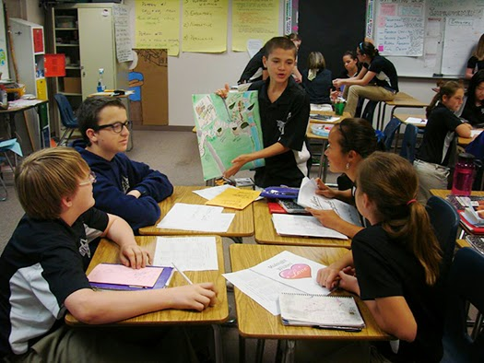
Projekt-basiertes Lernen
'Erziehung ist keine Vorbereitung für das Leben; Erziehung ist das Leben, wie es ist (Dewey)
Realitätsnahe Aufgaben motivieren die Schüler/Schülerinnen.
Projekt-basiertes Lernen bedeutet eine dynamische Auffassung des Klassenzimmers, in dem die Schüler/Schülerinnen aktiv Probleme und Herausforderungen der wirklichen Welt erforschen und ihre Kenntnisse vertiefen.
Solche Projekte haben als Rahmen üblicherweise eine Leitfrage mit offenem Ende, die die Schüler/Schülerinnen dazu treibt, Überlegungen anzustellen, nachzuforschen, zusammen zu arbeiten und die Ergebnisse vor einem wirklichen Publikum zu präsentieren.
https://www.edutopia.org/project-based-learning-student-motivation
https://education.nsw.gov.au/futures-learning/learning-and-teaching/project-based-learning-toolkit/introducing-project-based-learning
Notes:
Projekt-basiertes Lernen (PBL) ist eine Lehrmethode, bei der sich die SchülerInnen Wissen und Fähigkeiten aneignen, indem sie eine spannende Frage, ein Problem oder eine Herausforderung erforschen und beantworten. John Dewey, ein amerikanischer Erziehungstheoretiker des 20. Jahrhunderts, stellte die Auffassung in Frage, dass Schüler passive Wissensempfänger seien, während der Lehrer als Übermittler einer statischen Masse von Faktoren fungierte; stattdessen war er der Meinung, dass Bildung aus aktiven Erfahrungen bestehen sollte, die Schüler auf lebenslanges Lernen in und um eine dynamische Welt vorbereiten. Wie Dewey betonte: "Bildung ist keine Vorbereitung auf das Leben; Bildung ist das Leben selbst."
PBL gilt disziplinübergreifend und setzt konsequent auf aktives, studentenorientiertes Lernen. PBL bietet den Schülern einen authentischen, realen Lernkontext und schafft einen Grund für das Lernen. PBL bietet den Schülern auch Wahlmöglichkeiten und eine Stimme, das Lernerlebnis entweder durch ihre Produkte oder im Designprozess zu personalisieren. Die Studierenden stehen vor komplexen Herausforderungen, wenn sie ihre formale Ausbildung abschließen; das Wissen, Probleme zu lösen, gemeinsam zu arbeiten und innovativ zu denken, wird zu wichtigen Fertigkeiten - nicht nur für ihre zukünftigen Karrieren, sondern auch für die Bewältigung von schwierigen Fragen, sowohl vor Ort auf Gemeindeebene, als auch auf der ganzen Welt.

Slide 11
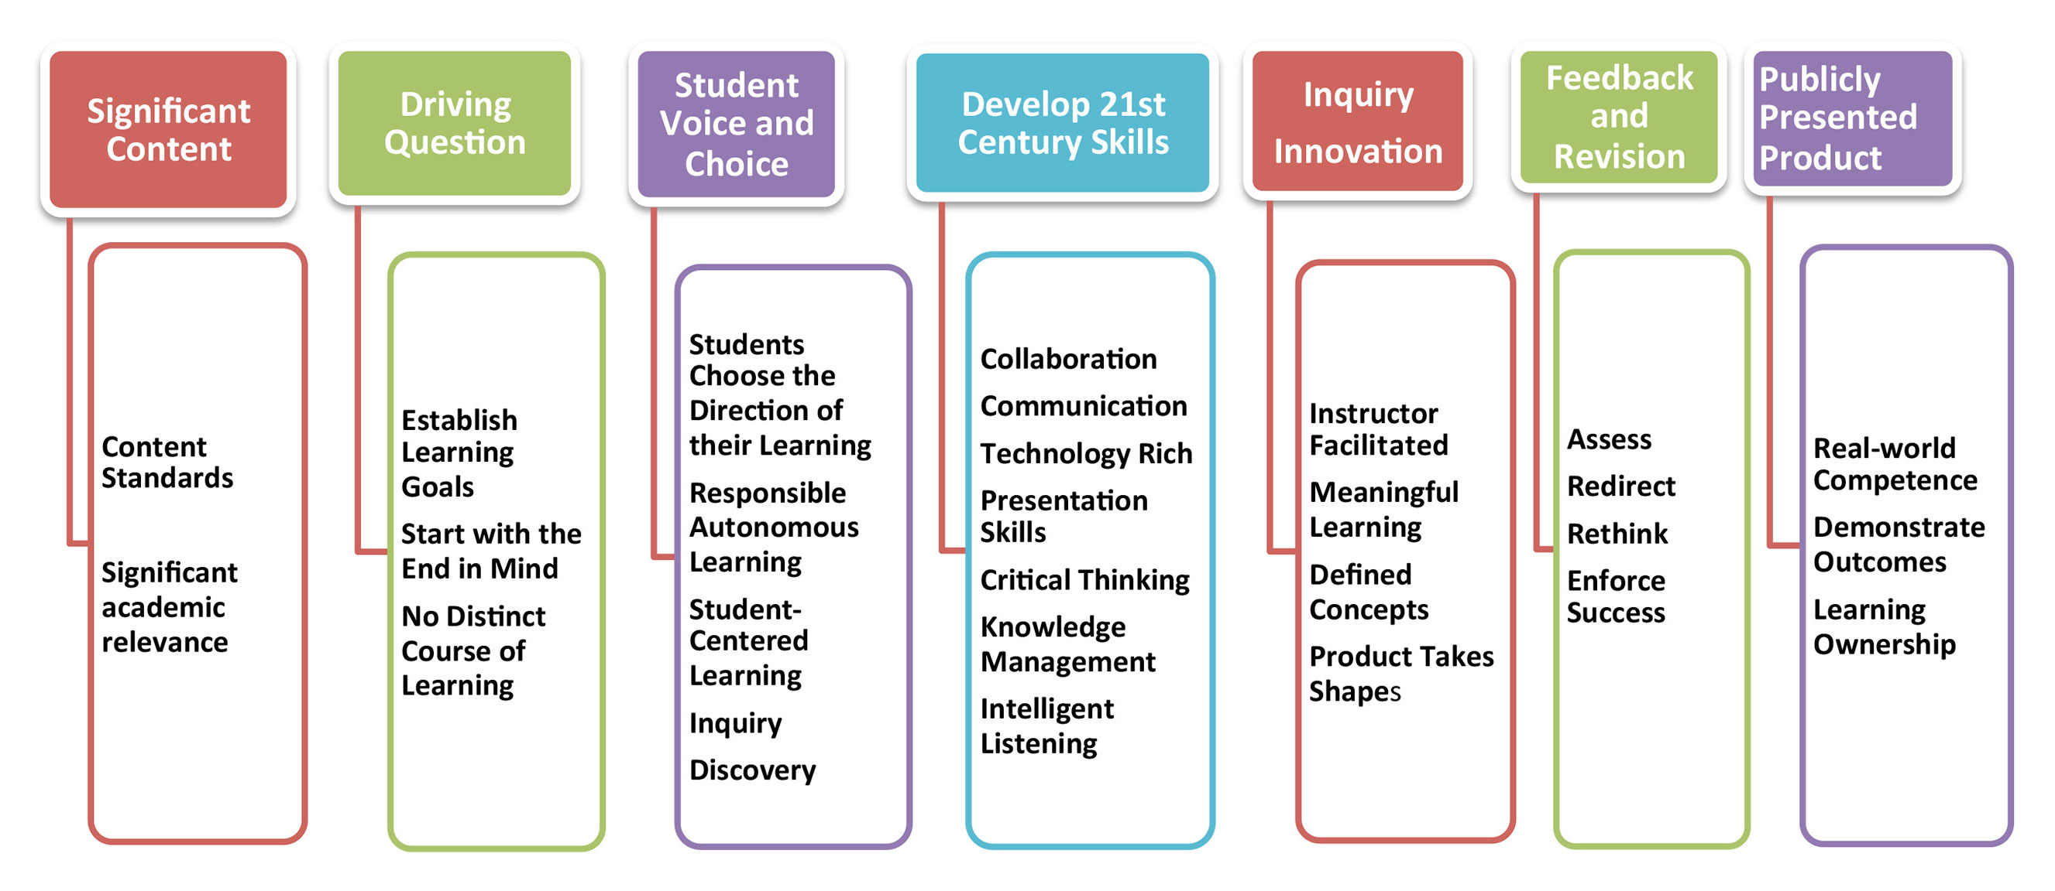
8 Hauptelemente des projektbasierten Lernens
http://www.shsu.edu/centers/project-based-learning/images/PBL-Essential-Elements-Revised20130802.jpg
Notes:
Bedeutsamer Inhalt:
1. Bedeutsamer Inhalt bedeutet, dass Sie einige wirklich handfeste Themen brauchen.
Das Projekt konzentriert sich auf wichtige Erkenntnisse und Konzepte, die aus den Themen abgeleitet wurden und zielt auf das essentielle Verständnis im Kurs. Die Studierenden sollten den Inhalt für ihr eigenes Leben und ihre Interessen als wichtig erachten. Ein gut gestaltetes PBL ist ein effektives Mittel, um Inhalte tiefer zu verstehen als mit herkömmlichen Methoden wie Vorlesungen und Lehrbüchern.
2. Wissensdurst: Die LehrerInnen aktivieren das Bedürfnis der SchülerInnen, Inhalte zu kennen, indem sie ein Projekt mit einer "Einstiegsveranstaltung" starten, die das Interesse der SchülerInnen weckt und Fragen aufwirft. Die Auftakt-Veranstaltung kann alles sein, was die Neugier der Studenten anspricht, wie z. B. ein Video, ein Gespräch, ein Gastredner, eine Exkursion, ein Laborerlebnis usw. Die Ankündigung eines Projektes mit einem Paket von Vorträgen dagegen wird wahrscheinlich keine Aufregung und keine Atmosphäre des aktiven Lernens erzeugen. Es motiviert sie nicht, den Schülern zu sagen, dass sie etwas lernen sollen, weil sie es später brauchen. Mit einem überzeugenden studentischen Projekt wird der Grund für das Lernen von relevantem Material persönlicher und zielgerichteter für den Schüler.
3. 3. Kernfrage: Nach der Diskussion und dem Brainstorming erstellen die Schüler eine Hauptfrage, um ihre Bemühungen zu bündeln. Eine gute Hauptfrage fängt den Kern des Projekts in einer klaren, überzeugenden Sprache ein. Die Frage sollte provokativ, offen und komplex sein und mit dem Kern dessen verbunden sein, was wir lernen wollen. Es könnte abstrakt, konkret oder auf die Lösung eines Problems ausgerichtet sein. Die Hauptfrage ermöglicht es den Schülern, zu verstehen, warum sie ein Projekt durchführen und wie die Abfolge der Aktivitäten aus ihrer persönlichen Herausforderung aussehen soll.
4. Auswahl und Stimme der Schüler:
Das Interesse der Schüler wird durch eine herausfordernde Frage geweckt, die von den Schülern ausgewählt und bearbeitet wird. Dies gibt dem Projekt die studentische Auswahl. Die Anforderungen der Projekte wie Projektbericht, digitale und mündliche Präsentationen, visuelle Präsentationen usw. verleihen dem Projekt eine Stimme der Schüler. Die Tatsache, dass die Schüler das Projekt auswählen und ihm eine Stimme geben, macht das Projekt für die Schüler sinnvoll. Je mehr Stimme und Wahlmöglichkeiten für den Schüler vorhanden sind, desto größer ist die Verantwortung für das Lernen. Die Projekte sollten jedoch so gestaltet werden, dass die Auswahl der Schülerinnen und Schüler gerecht verteilt ist. Am Ende der Skala können die Lernenden wählen, in welches Thema sie sich vertiefen wollen oder wie sie Produkte entwerfen, gestalten und präsentieren möchten. Als Mittelweg bieten LehrerInnen möglicherweise ein begrenztes Menü mit Optionen an, um zu verhindern, dass SchülerInnen von Entscheidungen überfordert werden. Am Ende der Skala können die SchülerInnen entscheiden, welches Produkt sie herstellen, welche Ressourcen sie verwenden wollen, wie sie ihre Zeit strukturieren oder man überlässt ihnen sogar Thema und Kernfrage.
5. Kompetenzen des 21. Jahrhunderts:
Zusammenarbeit ist für die PBL-Lernerfahrung von zentraler Bedeutung. Ein Projekt sollte den Studierenden die Möglichkeit geben, wertvolle Fähigkeiten des 21. Jahrhunderts aufzubauen, wie Zusammenarbeit, Kommunikation, kritisches Denken und den Einsatz von Technologien, die ihnen am Arbeitsplatz und im Leben zugute kommen werden. Sobald sich die Schüler für die Kernfrage entschieden haben, bilden sie ein drei- oder vierköpfiges Team und beginnen zu planen, wie sie zusammenarbeiten möchten. Jedes Team hält regelmäßig inne, um seine Fortschritte zu überprüfen. Die Lehrer können durch den Einsatz von Teambuilding- und Organisation von Zeit bzw. der Aufgaben helfen, diese Fähigkeiten zu erweitern. Lehrer in einer projektbasierten Lernumgebung bewerten diese Fähigkeiten ebenfalls und bieten den Schülern häufig Gelegenheit, sich selbst zu beurteilen.
6. Recherche und Innovation: Sitzungen mit Brainstorming im Klassenzimmer helfen den Schülern, neue Ideen und Fragen zu generieren. Die Teamdiskussion im Studententeam bietet die Möglichkeit, die eigenen Kernfragen zu verfeinern und Ressourcen und Verfahren zu besprechen. Die Projektarbeit erscheint den Studierenden sinnvoller, wenn sie reale Nachforschungen anstellen, die mit ihren eigenen Fragen beginnen, zur Suche nach Ressourcen und der Entdeckung von Antworten führen und letztendlich zu neuen Fragen, zum Testen von Ideen und zu eigenen Schlussfolgerungen. Mit echter Recherche kommt Innovation - eine neue Antwort auf eine Kernfrage, ein neues Produkt, eine neue Lösung für ein Problem. Von den Schülern wird nicht erwartet, dass sie die bereitgestellten Informationen einfach hübsch aufbereiten und wiedergeben. Die Aufgabe des Lehrers ist es, den Rahmen für reale Befragungen im Klassenzimmer zu schaffen und die Schüler durch den Prozess zu führen.
7. Feedback and Revision: Feedback und Überarbeitung: Während die Schüler ihre Ideen und Produkte entwickeln, nutzen Schülerteams Tabellen und Fragebögen, um gegenseitig ihre Arbeit zu überprüfen und zu kritisieren. Der Lehrer überprüft die Forschungsnotizen, überprüft die Grobpläne, die Detailpläne und trifft sich mit Teams, um deren Fortschritt zu überwachen. Der Mentoring-Prozess von Überwachung und Feedback ist formalisiert und strukturiert, so dass alle Studententeams während der gesamten Projektlaufzeit von ihrem Lehrer begleitet werden. Die Schüler lernen durch diese Betreuung, dass die ersten Versuche nicht immer qualitativ hochwertig sind und dass Überarbeitungen ein häufiges Merkmal der Arbeit in der Praxis darstellen.
8. Öffentliche Präsentation des Produkts: Die Schülerteams präsentieren ihre Ergebnisse, Schlussfolgerungen und Lösungen für die unterschiedlichen Zielgruppen wie Gleichaltrige, Eltern, Vertreter von Gemeinden, Unternehmen, Regierungsorganisationen und Fachleuten aus verschiedenen Branchen. Die Studierenden beantworten Fragen und reflektieren, wie sie das Projekt abgeschlossen haben, welche Schritte möglicherweise noch folgen werden und was sie an Wissen, Fähigkeiten und Stolz gewonnen haben. Wenn sie ihre Arbeiten einem realen Publikum präsentieren, verbinden sie ihre PBL-Projekte mit dem wirklichen Leben. Diese Projekte werden authentisch, wenn dem Prozess reale Aufgaben zugrunde liegen und die Schüler nicht mehr Beobachter, sondern Teilnehmer an realen Erfahrungen sind.

Slide 12

Was sind ihre Bedürfnisse??

Slide 13

Generation Z - Schüler und Schülerinnen bis zum 15 Lebensjahr
U2E2
Notes:
Die Theorie der "Generationen" wurde in den frühen 1990-er Jahren von den amerikanischen Soziologen Neil Howe und William Strauss entwickelt. Jede Generation hat ihren eigenen "Charakter" - einen Charakter, der von ihren wichtigsten wirtschaftlichen, sozialen und kulturellen Aktivitäten und Einstellungen geprägt ist, aber es gibt keine genauen Daten für den Beginn oder das Ende solcher Zeitabschnitte
Die „Reifen“ 70 - 88 Jahre alt
Generation "Baby Boom" 51-69 Jahre alt
Generation X 35-50 Jahre alt
Generation Y 16-34 Jahre alt
Generation Z 15 Jahre bzw. jünger
Die Generation X wurde so benannt, weil sie einen unbekannten Faktor repräsentieren soll. Y und Z wurden als Buchstaben nach X ausgewählt. Die Generation Z wird oft als "digitale Generation" bezeichnet, da sie mit einem einfachen Zugang zu den digitalen Informations- und Kommunikationstechnologien aufgewachsen ist. Sie werden digital geboren - geboren in eine vernetzte und globalisierte Welt mit unendlichen Möglichkeiten - und sie lernen und kommunizieren anders als die Vorgängergenerationen.

Slide 14
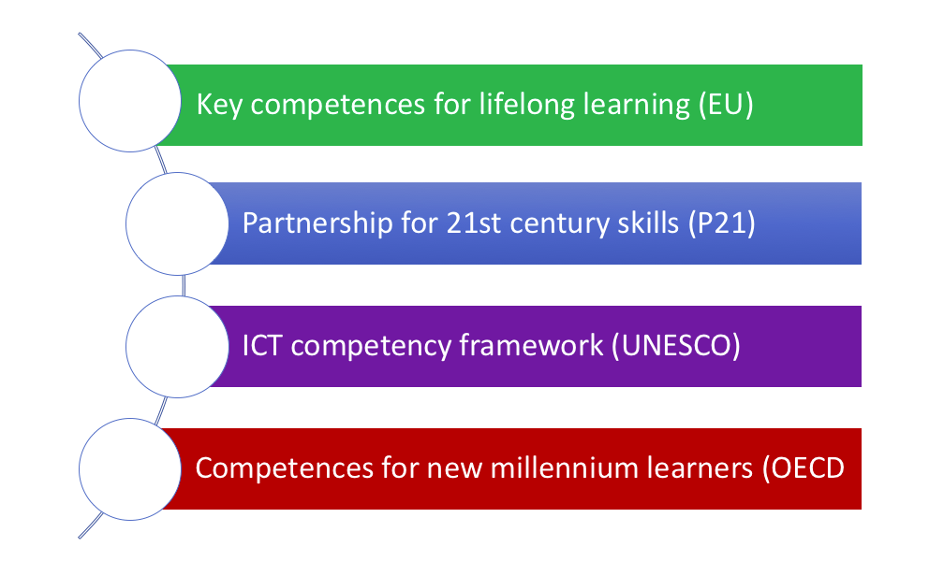
Rahmenwerk für die Fähikgeiten des 21, Jahrhunderts

Slide 15
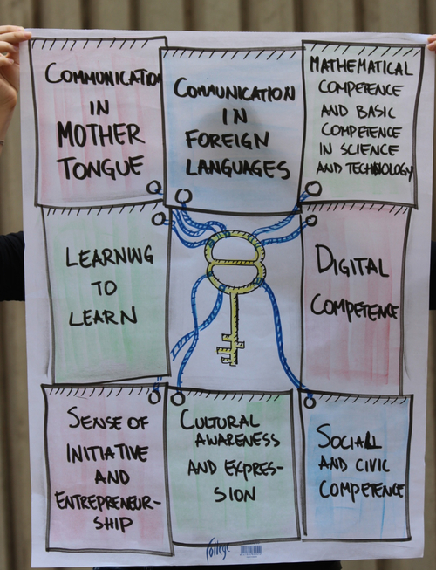
Schlüsselkompetenzen für lebenslanges Lernen (EU)
Kommunikation in der Muttersprache
Kommunikation in Fremdsprachen
Mathematische Kompetenz und Basiskompetenzen in Wissenschaft und Technologie
Digitale Kompetenz
Lernen wie man lernt
Soziale und bürgerliche Kompetenzen
Sinn für Engagement und Unternehmergeist
Kulturbewusstsein und Ausdruckskraft

Slide 16
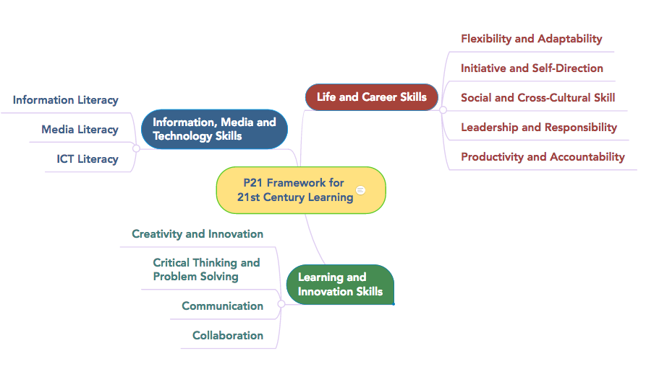


Slide 17
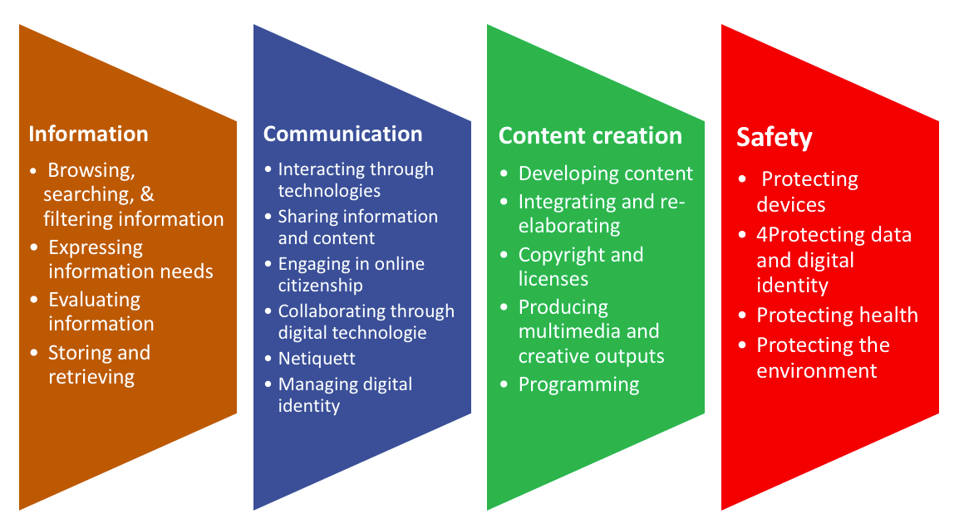
DIGCOMP 2.0
U2E2

Slide 18
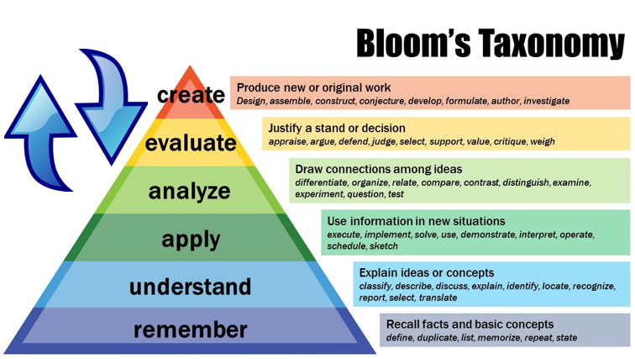
Überarbeitete Version von Blooms Pyramide des Projekt-basierten Lernens (PBL)
U2E2
Notes:
Blooms Pyramide verfolgt den Denkprozess: Wir sind nicht in der Lage, ein Konzept zu verstehen, ohne es uns zu merken, ebenso wenig können wir Wissen und Konzepte anwenden, ohne sie zu verstehen. Es ist ein Kontinuum von Denkfähigkeiten niedrigerer Ordnung zu Denkfähigkeiten höherer Ordnung. Blooms Schüler, Lorin Anderson und David Krathwohl, haben es 2001 überarbeitet: Sie benutzten Verben statt Substantive für jede Kategorie und ordneten die Reihenfolge innerhalb der Pyramide neu.

Slide 19
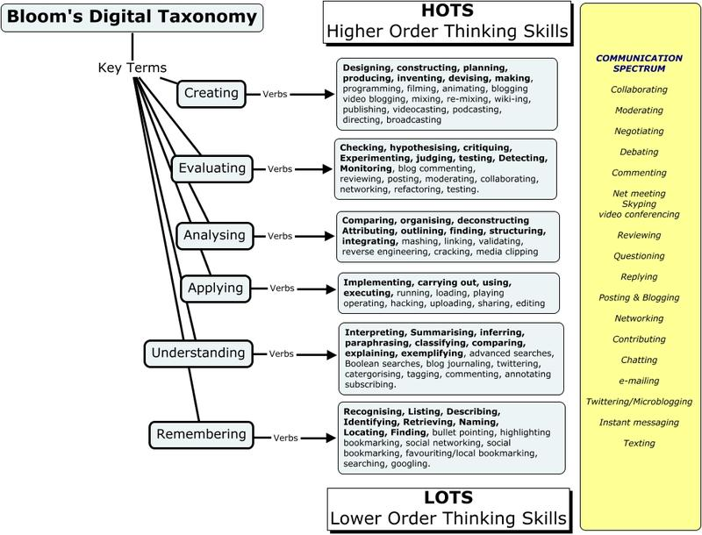
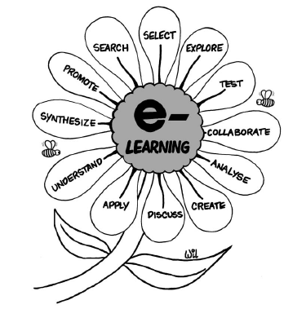
http://edorigami.wikispaces.com/
U2E2
Notes:
Diese Blume wurde von zwei kanadischen Forschern (B. Holmes, J. Gardner, 2006.) gezeichnet. Die Blütenblätter erinnern an Blooms Pyramide, aber während die verschiedenen Kompetenzen bei Bloom hierarchisch strukturiert sind, sagen die kanadischen Autoren, dass Lernaktivitäten in der Informationsgesellschaft oft gleichzeitig oder parallel stattfinden und so Kompetenzen parallel entwickelt werden können. Die Konzeptkarte auf der rechten Seite (von Andrew Churches erstellt) basiert auf der Arbeit von Lorin Anderson, bezieht sich aber auf die neuen Lernkompetenzen, die ein Schüler benötigt, um ein erfolgreicher Bürger in der Informationsgesellschaft zu sein.

Slide 20
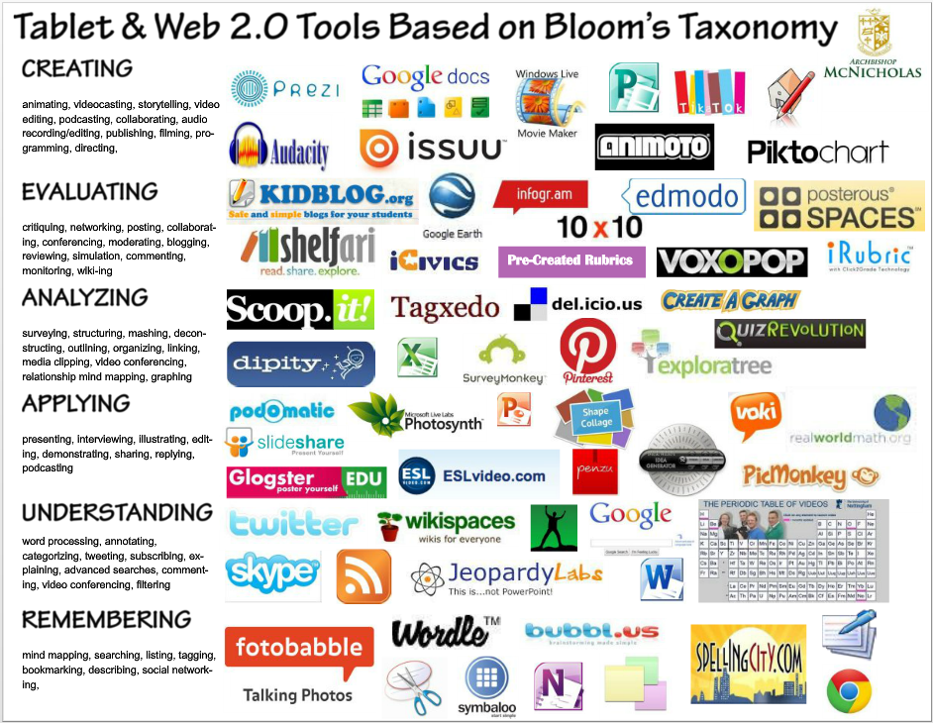
U2E3
U2E3

Slide 21
Werkzeuge der Informations- und Kommunikationstechnologie (IKT Werkzeuge) für projektbasiertes Unterrichten
Planungswerkzeuge – Konzeptdarstellungswerkzeuge, Bürowerkzeuge zur Informationssuche (Browser, online-Datenbanken)
Werkzeuge für Management und Zusammenarbeit (Google-Tagebuch, Excel, Evernote, usw., Google Drive, Google docs, usw.)
Werkzeuge für graphisches Design (Infografiken, Zeichenprogramme, Malprogramme, Gratisfotos, usw.)
Externe und interne Kommunikationswerkzeuge (Soziale Medien, wie Twitter, Facebook, Youtube, Newsletter, Skype, e-mail, …)
Präsentations- und Berichtswerkzeuge (Präsentation der anfänglichen Projektidee, Zwischenberichte, Abschlußpräsentation) - Word, PowerPoint, Apps für Videos.
Umfragewerkzeuge zur Einholung von Feedback aller Beteiligten.
U2E3

Slide 22
Bewertungsmethoden
Kombination von individuellen und Gruppen-Befragungen, setzen Sie eine Rate fest (%)
Stufen:
Im laufenden Projekt: - Bewertung von Zwischenergebnissen, Kommunikation, Zusammenarbeit
Endergebnis: erworbenes Wissen, entwickelte Fähigkeiten (Qualität des Produkts, Berichts- und Präsentationsgeschick, kommunikative Fähigkeiten)
Möglichkeiten: Selbstbewertung, Bewertung durch Gleichrangige

Slide 23
Aufgabe
Bereiten Sie bitte einen Entwurf vor, in dem Sie die Arbeitsschritte zur Entwicklung eines Prototypen festlegen, den Sie mit ihren Schülerinnen und Schülern beginnen wollen, indem Sie die Projekt-basierte Unterrichtsmethode anwenden.
Stellen Sie eine Liste der ausgewählten Werkzeuge der Informations- und Kommunikationstechnologie (IKT) auf, die sie in den unterschiedlichen Phasen verwenden werden und begründen Sie jeweils, warum Sie sich gerade für jenes Werkzeug entschieden haben.
U2E3

Slide 24
Fazit & Zusammenfassung
IKT, die Informations- und Kommunikationstechnologie, bietet mehr Werkzeuge an, als man für die Umsetzung von praxisorientiertem, projekt-basiertem Unterricht braucht. Dies Werkzeuge können noch so großartig sein, stets muss der Lehrer/die Lehrerin sehr sorgfältig auswählen, welche sie für den Projekt-basierten Unterricht auswählt!
Als Lehrer/Lehrerin kann man wirksamen Projektunterricht mit Schülern/Schülerinnen bereits mit sehr einfachen Werkzeugen gestalten, z. B. mit Anwendungen des MS Office-Pakets, mit denen die Schüler/Schülerinnen bereits vertraut sind. Auf jeden Fall lohnt es sich, die Schüler und Schülerinnen der „Generation Z" damit zu konfrontieren, und nehmen Sie es mal nicht tragisch, wenn diese schneller sind als Sie selbst☺
U2E3

Slide 25
Bibliographie
Educating the Net Generation (2005), Diana G. Oblinger and James L. Oblinger, Editors, EDUCAUSE. http://www.educause.edu/educatingthenetgen/
Martin, A. (2006). Literacies for the Digital Age. In A. Martin & D. Madigan (Eds.), Digital Literacies for Learning (pp. 3-25). London: Facet.
European Commission. (2010a). A Digital Agenda for Europe COM(2010)245 final.
U2E3

Slide 26
Mishra, P., & Koehler, M. (2006). Technological Pedagogical Content Knowledge: A framework for Teacher Knowledge. Teachers College Record,108(6), 1017-1054. http://edtechlead.net/philosophy/
Ala-Mutka, K. (2011): Mapping Digital Competence: Towards a Conceptual Understanding, European Commission, JRC, JRC67075, Luxemburg, 2011.
Martin, A. (2006). Literacies for the Digital Age. In A. Martin & D. Madigan (Eds.), Digital Literacies for Learning (pp. 3-25). London: Facet.
European Commission. (2010a). A Digital Agenda for Europe COM(2010) 245 final.
U2E3

Slide 27
Bedecker, K., Ala Mutka K., Bacigalupo, M., Ferrari A., Punie, P.: Learning 2.0: The Impact of Web 2.0 Innovations on Education and Training in Europe, European Commission, Joint Research Centre Institute for Prospective Technological Studies, 2009
Holmes, B. , Gardner, J.: E-learning concepts and practice, SAGE publications, 2006
Kozma, R. (2003). Technology and classroom practices: An international study. Journal of Research on Computers in Education, 36 (1), 1-14.
U2E3

Slide 28
Nützliche Internetseiten:
Intel Teach Elements: Project Based Approaches
PBL Workshop Tools and Resources
The Technology Integration Matrix
Project Design Rubric
https://www.edutopia.org/
U2E3

Slide 29

English title: LET’S BE INNOVATIVE! Development of Creativity, Innovation and Entrepreneurship for Primary School Teachers
Acronym: InnoTeach
Project n°: 2016-1-SI01-KA201-021641
Project leader and coordinator: Korona plus d.o.o., Institut za inovativnost in tehnologijo, Slovenia
Programme: Erasmus+ Strategic Partnership
Contact: Ms. Urška Mrgole – info@innovation.si
Diese Materialien wurden beim InnoTeach Projekttraining C1 am 12 Juli 2017 in Budapest vorgestellt.
Der gesamte Inhalt der Trainingsunterlagen ist Copyrighted / Creative Commons / free / etc.
InnoTeach Consortium 2016-2017

Slide 30

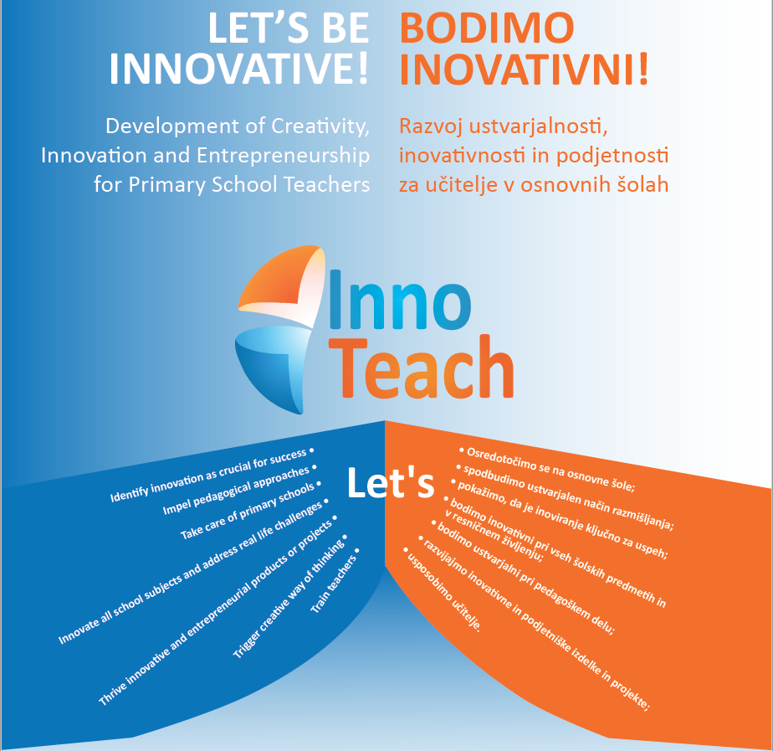

Slide 31

Die Graphikvorlagen wurden erstellt von:
Zsolt Lengyel, jános szabó
Notes:
Bitte verwenden Sie diesen Platz, um ihre Notizen, Links und Sonstiges zu vermerken, bzw. alles, was nicht auf den Folien aufscheinen soll, sondern während des Unterrichts laut gesagt werden soll.

